Slide 1
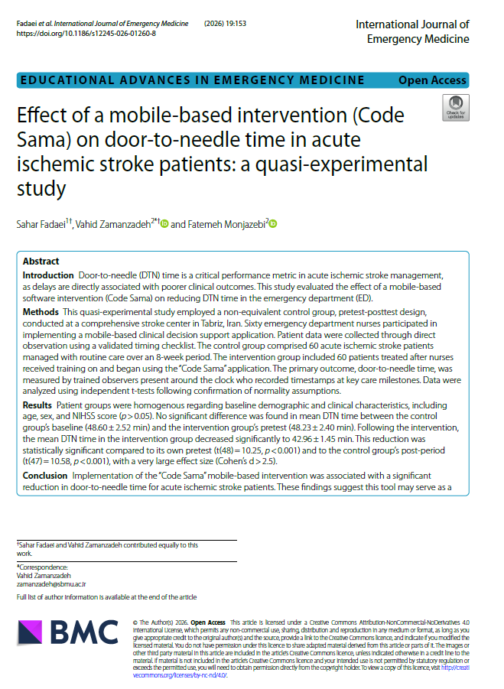


پادکست طرح پژوهشی
دکتر وحید زمان زاده
عنوان مقاله:
اثر برنامه آموزشی کد سما مبتنی بر موبایل بر زمان درب به سوزن در بیماران سکته مغزی حاد: یک مطالعه شبه تجربی 1405
https://doi.org/10.1186/s12245-026-01260-8

